Slide 1
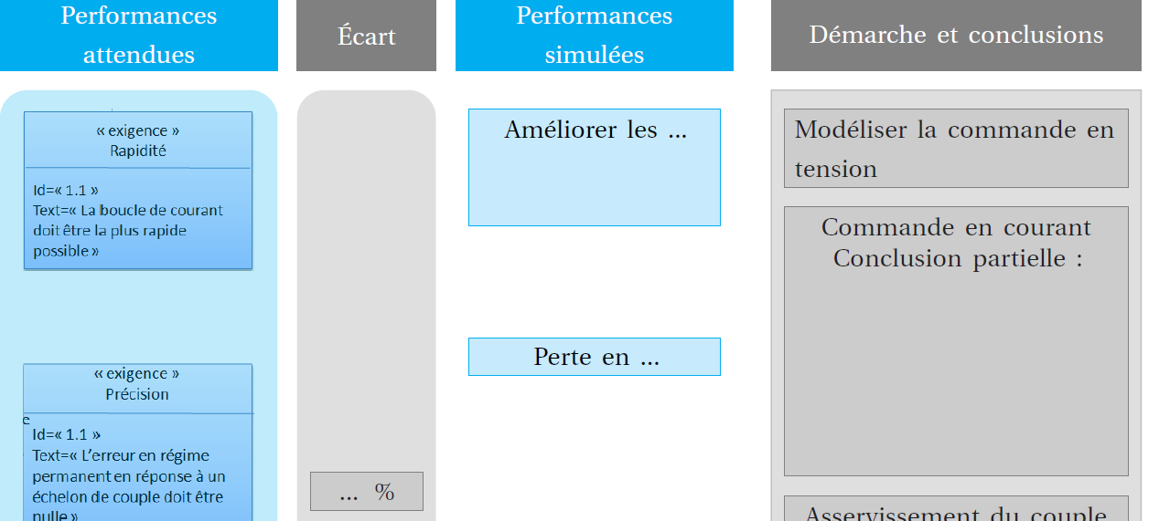

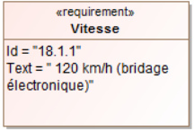
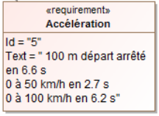

… %
De marge d’où le bridage necessaire
Modéliser l’architecture
Le scooter peut aller à … km.h-1
Modéliser les constituants
Test en regime permanent
… s pour atteindre les 100 km.h-1
La résolution est faite numériquement avec un logiciel de simulation acausal
… % de marge
Remise en cause de l’hypothèse de vitesse constante
Verification des performances
… m départ arrété en 6,5 s
Gaphique temporaire en attente de modification

